Slide 1
董
监
高
商业秘密保护与竞业限制
主讲人：张本钟律师

Slide 2
一
商业秘密的范围及认定

Slide 3
商业秘密定义
商业秘密，是指不为公众所知悉、能为权利人带来经济利益、具有实用性并经权利人采取保密措施的技术信息和经营信息。权利人依法对商业秘密享有专有权。目前我国没有专门的法律法规对权利人依法就商业秘密享有的专有权利作出规定，对商业秘密专有权利的保护分散规定在反不正当竞争法、合同法等法律中。
《中华人民共和国反不正当竞争法》（2019年修正）
第九条第四款规定商业秘密是指不为公众所知悉（秘密性）、具有商业价值（价值性）并经权利人采取相应保密措施（保密性）的技术信息、经营信息等商业信息。据此，商业秘密的保护范围包括技术信息、经营信息以及其他类型的商业信息，其具有秘密性、价值性以及保密性三个构成要件。
《中华人民共和国民法典》
第一百二十三条规定商业秘密属于知识产权的客体之一。

Slide 4
商业秘密认定
一般而言，满足秘密性、价值性以及保密性三个构成要件的商业信息即可构成商业秘密。但在现实中，商业秘密的认定是建立在商业秘密具体内容明确的前提下，在商业秘密侵权案件中，权利人首先要明确商业秘密的具体内容，才能证明商业秘密权利的存在。
《最高人民法院关于审理不正当竞争民事案件应用法律若干问题的解释》(2022年3月20日失效）
第十四条 商业秘密的认定应包括商业秘密的载体、具体内容、商业价值和对该项商业秘密所采取的具体保密措施等。

Slide 5
商业秘密认定——秘密性
（1）秘密性
秘密性，即不为公众所知悉。根据《最高人民法院关于审理不正当竞争民事案件应用法律若干问题的解释》（2022年第九条第一款的规定，不为公众所知悉是指有关信息不为其所属领域的相关人员普遍知悉和容易获得。
“不为公众所知悉”应具有两方面的内容：
第一，商业秘密应该不为所属领域的相关人员普遍知悉，即商业秘密未被相关公开出版物所披露，不属于公知技术或公知信息；
第二，商业秘密是不容易获得的，即需要投入大量的研发资金、人力、智力和物力才能获得。

Slide 6
商业秘密认定——秘密性
司法解释第九条第二款还列举了常见的“不为公众所知悉”的六种例外情形，即：
①该信息为其所属技术或者经济领域的人的一般常识或者行业惯例；
②该信息仅涉及产品的尺寸、结构、材料、部件的简单组合等内容，进入市场后相关公众通过观察产品即可直接获得；
③该信息已经在公开出版物或者其他媒体上公开披露；
④该信息已通过公开的报告会、展览等方式公开；
⑤该信息从其他公开渠道可以获得；
⑥该信息无需付出一定的代价而容易获得。

Slide 7
商业秘密认定——秘密性
对于技术信息是否具有秘密性的认定，若权利人主张保护的技术信息经鉴定机构鉴定，属于非公知技术、需付出一定代价才能获得，一般会被认定为具有秘密性。
对于经营信息是否具有秘密性的认定，若权利人主张保护的经营信息是通过公共渠道无法获得的信息，例如含有产品型号、价格及交易习惯、交易意向等信息的特定客户名单，一般会被认定为具有秘密性。

Slide 8
商业秘密认定——价值性
价值性，即能为权利人带来经济利益。商业秘密必须具有商业价值或者经济价值，能给商业秘密权利人带来市场竞争优势，是商业秘密权利人追求商业秘密保护的目的和需求法律保护的目的。
价值性的体现：
可能是现实的，也可能是潜在的。
可能是正价值，也可能是负价值。
可能评估价值高，可能评估价值低或者尚未实现经济利益的。

Slide 9
商业秘密认定——价值性
客观认定，不能以商业秘密权利人主观确定
具有确定的可应用性：
具有相对的识别性，是区别于一般知识、经验、技能的重要特征，并可用于实践中，具有实用性。
具有相对的完整性，可以通过自行利用或者许可/转让的方式允许他人使用、实施，通过实用性的运用和经营产生和实现价值。

Slide 10
商业秘密认定——保密性
保密性，即权利人采取保密措施，是指商业秘密权利人或合法持有人采取的与商业秘密信息相适应的合理的保密措施。
商业秘密主要依赖于权利人采取保密措施的合理性及有效性，以弥补目前法律保护的不足。
采取保密措施不要求是绝对的、无缺陷的，只要是当前合理的、有效的即可。
在同行业中认为商业秘密权利人采取了普遍适用的保密措施，属于合理。商业秘密权利人有意识地采取了相应的保密措施，并且在通常情况下能够保证商业秘密不泄露，可以认定保密措施属于有效。

Slide 11
二
商业秘密的保护

Slide 12
（一）商业秘密的法律保护体系
《中华人民共和国民法典》
《中华人民共和国反不正当竞争法》
《中华人民共和国科学技术进步法》
《中华人民共和国促进科技成果转化法》
《中华人民共和国劳动法》
《中华人民共和国劳动合同法》
《中华人民共和国反垄断法》
《中华人民共和国公司法》
《中华人民共和国刑法》
......

Slide 13
（一）商业秘密的法律保护
1、《中华人民共和国民法典》
第五百零一条 【当事人保密义务】当事人在订立合同过程中知悉的商业秘密或者其他应当保密的信息，无论合同是否成立，不得泄露或者不正当地使用；泄露、不正当地使用该商业秘密或者信息，造成对方损失的，应当承担赔偿责任。

Slide 14
（一）商业秘密的法律保护
2、《中华人民共和国反不正当竞争法》
第九条 经营者不得实施下列侵犯商业秘密的行为：
（一）以盗窃、贿赂、欺诈、胁迫、电子侵入或者其他不正当手段获取权利人的商业秘密；
（二）披露、使用或者允许他人使用以前项手段获取的权利人的商业秘密；
（三）违反保密义务或者违反权利人有关保守商业秘密的要求，披露、使用或者允许他人使用其所掌握的商业秘密；
（四）教唆、引诱、帮助他人违反保密义务或者违反权利人有关保守商业秘密的要求，获取、披露、使用或者允许他人使用权利人的商业秘密。
经营者以外的其他自然人、法人和非法人组织实施前款所列违法行为的，视为侵犯商业秘密。
第三人明知或者应知商业秘密权利人的员工、前员工或者其他单位、个人实施本条第一款所列违法行为，仍获取、披露、使用或者允许他人使用该商业秘密的，视为侵犯商业秘密。
本法所称的商业秘密，是指不为公众所知悉、具有商业价值并经权利人采取相应保密措施的技术信息、经营信息等商业信息。

Slide 15
（一）商业秘密的法律保护
2、《中华人民共和国反不正当竞争法》
第十五条 监督检查部门及其工作人员对调查过程中知悉的商业秘密负有保密义务。
第二十一条 经营者以及其他自然人、法人和非法人组织违反本法第九条规定侵犯商业秘密的，由监督检查部门责令停止违法行为，没收违法所得，处十万元以上一百万元以下的罚款；情节严重的，处五十万元以上五百万元以下的罚款。
第三十条 监督检查部门的工作人员滥用职权、玩忽职守、徇私舞弊或者泄露调查过程中知悉的商业秘密的，依法给予处分。

Slide 16
（一）商业秘密的法律保护
3、《中华人民共和国劳动法》
第二十二条 劳动合同当事人可以在劳动合同中约定保守用人单位商业秘密的有关事项。
第九十九条 用人单位招用尚未解除劳动合同的劳动者，对原用人单位造成经济损失的，该用人单位应当依法承担连带赔偿责任。
第一百零二条 劳动者违反本法规定的条件解除劳动合同或者违反劳动合同中约定的保密事项，对用人单位造成经济损失的，应当依法承担赔偿责任。

Slide 17
（一）商业秘密的法律保护
4、《中华人民共和国劳动合同法》
第二十三条 【保密义务和竞业限制】用人单位与劳动者可以在劳动合同中约定保守用人单位的商业秘密和与知识产权相关的保密事项。
对负有保密义务的劳动者，用人单位可以在劳动合同或者保密协议中与劳动者约定竞业限制条款，并约定在解除或者终止劳动合同后，在竞业限制期限内按月给予劳动者经济补偿。劳动者违反竞业限制约定的，应当按照约定向用人单位支付违约金。
第二十四条 【竞业限制的范围和期限】竞业限制的人员限于用人单位的高级管理人员、高级技术人员和其他负有保密义务的人员。竞业限制的范围、地域、期限由用人单位与劳动者约定，竞业限制的约定不得违反法律、法规的规定。
在解除或者终止劳动合同后，前款规定的人员到与本单位生产或者经营同类产品、从事同类业务的有竞争关系的其他用人单位，或者自己开业生产或者经营同类产品、从事同类业务的竞业限制期限，不得超过二年。

Slide 18
（一）商业秘密的法律保护
5、刑法
第二百一十九条 【侵犯商业秘密罪】有下列侵犯商业秘密行为之一，给商业秘密的权利人造成重大损失的，处三年以下有期徒刑或者拘役，并处或者单处罚金；造成特别严重后果的，处三年以上七年以下有期徒刑，并处罚金：
（一）以盗窃、利诱、胁迫或者其他不正当手段获取权利人的商业秘密的；
（二）披露、使用或者允许他人使用以前项手段获取的权利人的商业秘密的；
（三）违反约定或者违反权利人有关保守商业秘密的要求，披露、使用或者允许他人使用其所掌握的商业秘密的。
明知或者应知前款所列行为，获取、使用或者披露他人的商业秘密的，以侵犯商业秘密论。
本条所称商业秘密，是指不为公众所知悉，能为权利人带来经济利益，具有实用性并经权利人采取保密措施的技术信息和经营信息。
本条所称权利人，是指商业秘密的所有人和经商业秘密所有人许可的商业秘密使用人。
第二百二十条 单位犯本节第二百一十三条至第二百一十九条规定之罪的，对单位判处罚金，并对其直接负责的主管人员和其他直接责任人员，依照本节各该条的规定处罚。

Slide 19
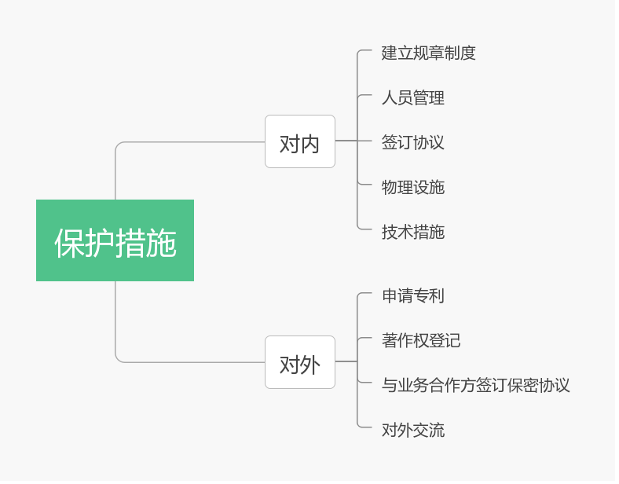
（二）商业秘密的保护措施

Slide 20
（二）商业秘密的保护措施——对内
1. 建立规章制度
（1）民主程序
（2）公示告知
（3）记载和保存
（4）制度范围
（5）保密范围
（6）保密等级
（7）保密手册

Slide 21
（二）商业秘密的保护措施——对内
1. 建立规章制度
（1）民主程序
（2）公示告知
（3）记载和保存
（4）制度范围
（5）保密范围
① 必要性
② 可能性
③ 与专利、计算机软件、著作权比较
（6）保密等级
① 一分法：秘密
② 二分法：核心商业秘密、普通商业秘密
③ 三分法：绝密、机密、秘密
（7）保密手册
① 基本知识：含义、范围、密级、重要性
② 员工如何保护商业秘密
③ 违反保密义务的法律后果：民事、行政
刑事责任

Slide 22
（二）商业秘密的保护措施——对内
2. 人员管理
（1）确定涉密人员
① 涉密高危人群：企业高管、科研开发人员、市场计划、高级营销人员、其他人
员（如总经理秘书，公司法务、财务、人力资源管理人员等）
② 圈定涉密人员名单
③ 建立商业秘密保护管理机构
④ 划分员工权限，分类分级管理（不同秘密不同岗位不同权限不同职责）

Slide 23
（二）商业秘密的保护措施——对内
2. 人员管理
（2）入职
① 审查员工提交的相关证书、文件
② 对员工调查，了解其基本资料，包括履历的真实性，个人经济状况，个人背景，在原单位的职务，以及离职原因，是否已经与原单位解除劳动合同关系，是否负有竞业限制义务和商业秘密的保密义务，并请员工作出书面陈述或者承诺等基本情况，考察员工原有岗位与现任岗位任职的异同，慎重安排岗位。做好必要的招聘记录。招聘记录尤其需要载明员工要对填写内容的真实性负责。
③ 详细考察员工的道德素质。
④ 保密教育，释明规章制度和任职岗位的要求。根据单位的规章制度，确定员工的岗位及职责，考虑是否需要签署保密合同和竞业限制协议。
⑤ 释明保密义务（竞业限制）的内容、范围、期限、责任等事项，约定补偿办法和违约责任；释明任职期间及离职（或退休）后知识产权权利归属的法律性质。
⑥ 对员工自述其自有的技术、技能、知识产权予以充分尊重，并记录在案。
⑦ 督促员工书面确认和承诺遵守规章制度。
⑧ 做好必要的签约记录，完善员工的档案。

Slide 24
（二）商业秘密的保护措施——对内
2. 人员管理
（3）转岗
① 转岗原因：
不能胜任该岗位工作；
需要采取脱密措施的；
伤、病需要长期休假的；
劳动合同订立时所依据的客观情况发生重大变化的；
行政管理、业务管理、研发管理需要转换岗位的。
② 员工转岗，保护单位的知识产权不流失，降低商业秘密被泄密的风险。
③ 转岗手续：
对调离重要技术岗位或高级管理岗位的员工没有签署保密合同（竞业限
制协议）的，应当补签；
转换工作岗位、变更劳动合同中的相关内容、补充或变更保密合同或竞
业限制协议；

Slide 25
（二）商业秘密的保护措施——对内
2. 人员管理
（4）离职和退休
① 指定专人做好资料、文件、图纸及其设施、设备的交接工作，明示离职员工不得复制、拷贝、毁损文件、资料；返还所有涉密文件、资料和物品，离职之前签署《离职（保密）承诺书》，重申涉密人员对企业各类商业秘密信息的保密义务、竞业禁止义务、竞业限制义务、知识产权权利归属。
② 不得泄露、自行使用或者许可他人使用属于单位的商业秘密；
③ 不得泄露、传播单位的工作秘密；
④ 是否送达竞业限制义务解除告知书
⑤ 脱密期：脱密措施的适用时间不可超过6个月、不能与竞业限制同时约定、脱密期
中的具体脱密措施应当是合理的
⑥ 特别人员的特别规定：
a. 对承担国家科技计划项目或者重要科研任务的企事业单位的科技人员，在科研任务
尚未结束前要求调离、辞职，并可能泄露国家重大科技计划项目或者科研任务所涉及的
技术秘密，危及国家安全和利益的，原则上不予批准。《关于加强科技人员流动中技术
秘密管理的若干意见》第3条。
b. 企事业单位所拥有的技术秘密，依据国家科学技术委员会、国家保密局《科学技
术保密规定》确定国家科学技术秘密时，涉密人员调离、辞职时，应当经确定密级的主
管部门批准，并对其进行保密教育。未经批准擅自离职的，依法追究当事人及用人单位
负责人的行政责任。《关于加强科技人员流动中技术秘密管理的若干意见》第4条。

Slide 26
（二）商业秘密的保护措施——对外
1. 申请专利
公司技术信息采取专利还是商业秘密保护 ，应综合考虑如下因素：
（1）反向工程的难易。如果不可能或很难反向工程获得该技术，则商业秘密保护较为适宜；否则以专利保护为宜。
（2）“保质期限”。如果成果保质期比专利保护期限要短，可选择专利保护；如果该科技成果的保质期要远比专利保护期长，选择商业秘密保护方式 为宜。
（3）获得专利的可能性。权利人将技术成果申请专利前须评估，如果被授予专利的可能性过低，以商业秘密保护为宜，以免“赔了夫人又折兵”。
（4）经济价值的大小。专利保护需要支付专利费用；而对于经济价值较小的科技成果则选择以商业秘密的方式加以保护，以免投资大于回报。 公司将 一项完整的技术进行分解，对于其中保密性差的技术申请专利，而将技术的 核心部分作为商业秘密加以保护
（5）单位保密能力强的，可以采用商业秘密的方式保护。
（6）技术信息先进性程度高的，可以先采用商业秘密保护；技术信息可能丧失先进性或者可能被他人申请专利的，应当采用专利保护。

Slide 27
（二）商业秘密的保护措施——对外
2. 著作权登记
计算机软件选择以著作权还是商业秘密保护比较好?
①软件著作权保护的是由开发者独立开发，并已固定在某种有形物体上的软件作品，不延及开发软件所用的思想、处理过程、操作方法或者数学概念等；
②商业秘密的保护则较为宽泛，不论是具有外在表现形式的物质载体，还是企业的经营理念或是技术代码，企业均可以通过商业秘密来加以保护。
③商业秘密对于技术信息的保护就比著作权更加全面。若仅以著作权对计算机软件进行保护，很容易被他人钻了空子，盗走了技术信息的实质内容还无法进行维权。
④在计算机软件的保护问题上，权利人可以选择以著作权和商业秘密保护并用的方式，对于自己开发出来的软件，第一时间向国家版权局申请《著作权登记证书》，以便在发生著作权争议时明晰自己的权利人地位；同时，还应将该计算机软件作为自己的商业秘密，通过制定保密制度， 采取保密措施等手段加以保护。
⑤ 与计算机软件性质相类似的，如工程设计图、产品设计图、地图、示意图等图形作品和模型作品等的保护问题上，权利人也都可以选择以著作权和商业秘密保护并用的方式，从而更好的保护自己的知识产权成果。

Slide 28
（二）商业秘密的保护措施——对外
3. 与业务合作方签订保密协议
①与可能取得商业秘密信息的供应商、经(代)销商、批发商、销售商、
转包商等其他可能接触或持有商业秘密的合作伙伴签订《保密协议》。
②与律师事务所、会计师事务所、资产评估机构、司法鉴定机构等等可能接触商业秘密的机构签订《保密协议》。
③科技类公司，或者公司有进行技术研发、技术转让等业务，应该知道公司在相关的合同中增加保密条款或另行签订《保密协议》，避免泄 密或者出现知识产权归属争议。
④在客户涉及自己商业秘密的项目进行谈判之前，与对方签订《保密协议》。

Slide 29
（二）商业秘密的保护措施——对外
4.对外交流
（1）展览宣传
企事业单位在参加各类展览会、成果展示、成果汇报会上， 应当避免涉及商业秘密的信 息或者可能泄露商业秘密的资讯、信息、资料、图片以及易于直观目测、分析的设施、设备 等予以披露和展示。
（2）成果发布
企事业单位参加技术交流会、成果论证会、技术鉴定会时， 应当避免展示核心技术资料， 确有必要展示的，应当将有关材料标注密级，并指定特定的会议人员接收和返还，并和与会 人员、鉴定人员签订保密协议。
根据国家及各省市的有关规定，国家公务员、技术鉴定人、技术经纪人等执行公务或者 接触企事业单位商业秘密的人员均负有保密义务。
控制和核定研发人员发表论文、文章的实质性内容， 尤其是对核心技术的研发思路和具 体描述应予以限制。
（3）接待来宾
企事业单位对涉密区域应当设立警示区域和警示标牌，婉拒来访人员进入。
对于涉及商业秘密或者可能泄露商业秘密信息的资讯、文件、资料、图纸等整理收纳， 放置在无法直接看到的地方。
必要时应当明示来访人员，勿进入注有特别警示标记的区域或者接触标注有密级的文件要求来访者签署保密承诺
（4）对新闻报道、会议材料、经验交流材料、论文发表审查。

Slide 30
三
商业秘密与知识产权的比较

Slide 31
知识产权的概念
知识产权，是“基于创造成果和工商标记依法产生的权利的统称”
最主要的三种知识产权是著作权、专利权和商标权。
《中华人民共和国民法典》
第一百二十三条 民事主体依法享有知识产权。知识产权是权利人依法就下列客体享有的专有的权利：
（一）作品；
（二）发明、实用新型、外观设计；
（三）商标；
（四）地理标志；
（五）商业秘密；
（六）集成电路布图设计；
（七）植物新品种；
（八）法律规定的其他客体。

Slide 32
商业秘密与著作权
区别 | 商业秘密 | 著作权
保护客体 | 技术信息、经营信息 | 作品指文学、艺术和科学领域内，具有独创性并能以某种有形 形式复制的智力创作成果。著作权法只保护作品以及作品的表 达形式。
独占性与独创 性 | 独占性弱，不同的人可同时拥有相同或近似 的商业秘密 | 独创性要求不同的人不能同时拥有相同的作品。
秘密性 | 是指技术信息或经营信息必须是非公开的， 不为公众所知悉，权利人通过采取保密措施， 使其他人通过正当方法无法获取或探明。 | 版权的独创性就是要求作者要独立创作，不能复制或抄袭他人 的作品，而且应当在作品中体现作者的思想感情或者选择、编 排。
秘密保护例外 | 反向工程、独立开发、观察商品、善意获取 | 不适用商业秘密的例外条件，独创性的要求否定了反向工程、 善意获取等抗辩合理性。
公开后的价值 性 | 一旦被公知，商业秘密随即便丧失了商业秘 密的价值。 | 版权的独创性使得作品对外公开，也不会使作品版权在保护期 内价值受到影响
商业秘密的载体或表达，如果构成《著作权法》意义上的作品，可以受到《著作权法》的保护。对于未发表的作品中包含的信 息，也可能符合商业秘密的构成要件，而作为商业秘密予以保护。 著作权保护的是表达形式，商业秘密保护的是信息的内容。在一项创意、策划具有可保护性时，即使尚未构成著作权或者著作 权保护不适用时，可以采用商业秘密的方式予以保护。

Slide 33
商业秘密与专利技术
区别 | 商业秘密 | 专利技术
保护客体 | 技术信息、经营信息 | 可以申请专利的技术范围法定，是以法律能够保护的对象为准
完整性要求 | 商业秘密只限于可以使用或者利用，并不要 求是一项绝对完整的技术方案。 | 专利技术的法定要求是完整的技术方案。
秘密性要求 | 商业秘密只要求不容易为相关人知悉。 | 专利技术法定要求是绝对未被公众所知悉
独占程度 | 商业秘密具有相对的独占性，不能排斥他人 合法取得，并加以实施或利用。 | 专利权具有对世权，义务人是不特定的，具有绝对的独占性
产生和取得权 利的方式 | 商业秘密是自主产生或者合法受让获得。 | 以技术公开为代价，并要经过法定程序进行审查批准获得；
保护期限 | 商业秘密只要不被公开，即可享有无限期保 护 | 法定的保护期限，一旦该专利权丧失（如未交专利年费）或超 过保护期限就进入公知领域，任何人均可以使用该项技术
权利稳定性 | 商业秘密则无论因何种因素公开即丧失权利。 | 专利权不因非法定因素而丧失，权利状态相对稳定
保护地域 | 商业秘密则可以依据多边或者双边条约得到 域外保护。 | 专利技术具有很强的地域性，在没有被授予专利权的国家或地 区的单位和个人，都可以任意使用该项技术；
公开 | 不公开 | 公开
费用 | 不缴纳 | 缴纳专利年费
程序 | 无需履行特定法律程序 | 需要履行特定法律程序
商业秘密与专利技术可以并存，一项技术在申请专利前或申请专利未公开之前应当作为商业秘密加以保护。一项技术或者若干项相关联的技术可以将部分内容申请专利，部分内容作为商业秘密加以保护。实践中对技术信息同时采用商业秘密和专利两种方式保护是最有效的。

Slide 34
四
竞业限制的相关问题

Slide 35
(一)竞业限制
竞业限制是要求涉密劳动者不得在约定的专业、行业、企业从业，或者不得经营与原用人单位具有竞争关系的产品及服务的行为，目的是杜绝劳动者（极端的个案有潜伏对象和卧底）利用在职期间获得的原用人单位的商业秘密（包括技术信息、经营信息）的机会。
1、要求涉密劳动者不到竞争对手单位服务、自己不生产、不经营、不竞争；
2、竞业限制的根本目的，是保护原用人单位的商业秘密，而不是纯粹的限制劳动者的择业或者创业自由。所以限制不是目的，只是手段，实务操作时不能本末倒置，为了限制而限制。
3、采取直接限制和间接限制相结合的做法保障公平有序的市场竞争状态，直接对涉密劳动者就业及投资创业进行限制，间接对竞争对手利用原用人单位的商业秘密开展营业或业务竞争进行禁止。

Slide 36
《劳动合同法》第24条
竞业限制的人员限于用人单位的高级管理人员、高级技术人员和其他负有保密义务的人员。竞业限制的范围、地域、期限由用人单位与劳动者约定，竞业限制的约定不得违反法律、法规的规定。
在解除或者终止劳动合同后，前款规定的人员到与本单位生产或者经营同类产品、从事同类业务的有竞争关系的其他用人单位，或者自己开业生产或者经营同类产品、从事同类业务的竞业限制期限，不得超过二年。
1、限制对象原则上法定，在法定范围内可作具体的可操作的约定
2、限制范围、地域、期限约定，但不得违法；
3、期限不超过2年；

Slide 37
（二）限制对象
4、表现形式：合同、协议、专门条款等书面文件，不宜口头约定，合同的主体是用人单位与劳动者。
根据《劳动合同法》第二十四条的规定，竞业限制的人员限于用人单位的：
（1）高级技术人员
高级研究开发人员、技术人员、关键岗位的技术工人等容易接触到商业秘密的人员。
（2）高级管理人员
公司经理、副经理、财务负责人、上市公司董事会秘书和公司章程规定的其他人员。
（3）其他负有保密义务的人员
其他可能知悉企业商业秘密的人员，如市场销售人员、财会人员、秘书等。

Slide 38
（三）竞业限制补偿标准
竞业限制经济补偿，是指用人单位与劳动者约定劳动者接受竞业限制，而由用人单位在劳动合同解除或者终止后的竞业限制期限内按月支付劳动者的货币。之所以规定按月支付，是因为劳动者接受竞业限制与用人单位支付竞业限制经济补偿是相对应的。接受竞业限制，对劳动者来说是义务，对用人单位来说则是权利；支付经济补偿，对用人单位来说是义务，对劳动者来说则是权利。劳动者如果不再接受竞业限制，则用人单位就无须支付竞业限制经济补偿。如果一次性支付，则对用人单位不公平。劳动者违反约定时，还有返还的麻烦。如果劳动者违反了竞业限制，用人单位则不支付经济补偿，此外，劳动者仍然需要承担违约责任。

Slide 39
竞业限制补偿标准
用人单位与劳动者约定竞业限制条款的，必须同时约定在解除或者终止劳动合同后，在竞业限制期限内按月给予劳动者经济补偿。这是因为职业化的劳动者再次就业时可选择的范围就比较窄，加之不能从事自己已从事多年、积累了丰富经验的工作，这一限制在一定程度上对劳动者的利益造成了损害。竞业限制经济补偿就是对劳动者接受限制而使利益减损的补偿。所以，约定竞业限制必须同时约定竞业限制经济补偿。

Slide 40
竞业限制补偿标准
实践中，用人单位往往在签订竞业限制协议时称日常工资中已经包含了竞业限制的经济补偿，实际上不支付劳动者经济补偿。对此，《劳动合同法》明确规定，对负有保密义务的劳动者，用人单位可以在劳动合同或者保密协议中与劳动者约定竞业限制条款，并约定在解除或者终止劳动合同后，在竞业限制期限内按月给予劳动者经济补偿。由于竞业限制使劳动者掌握的赖以谋生的知识、经验和技能不能充分发挥，一定期限内无法从事自己擅长的专业和熟悉的工作，收入和生活质量降低在所难免，因此用人单位必须给予劳动者一定的经济补偿金。规定竞业限制补偿金及其支付时间，有利于劳动者在具备一定经济条件的基础上遵守禁业限制义务。

Slide 41
竞业限制补偿标准
劳动合同解除或者终止后的竞业限制，由用人单位和劳动者双方约定，经济补偿是其中一项重要内容。竞业限制补偿金是用人单位对劳动者履行竞业限制义务的补偿，用人单位与劳动者有竞业限制约定的，应当同时与劳动者约定在劳动合同解除或者终止后向劳动者支付的竞业限制经济补偿。竞业限制经济补偿金不能包含在工资中，而应当在劳动关系结束后，在竞业限制期限内按月支付给劳动者。补偿金的数额由双方协商确定。
根据2013年2月1日起施行的《最高人民法院关于审理劳动争议案件适用法律若干问题的解释（四）》规定，当事人在劳动合同或者保密协议中约定了竞业限制，但未约定解除或者终止劳动合同后给予劳动者经济补偿，劳动者履行了竞业限制义务，要求用人单位按照劳动者在劳动合同解除或者终止前十二个月平均工资的30%按月支付经济补偿的，人民法院应予支持。前款规定的月平均工资的30%低于劳动合同履行地最低工资标准的，按照劳动合同履行地最低工资标准支付。当事人在劳动合同或者保密协议中约定了竞业限制和经济补偿，劳动合同解除或者终止后，因用人单位的原因导致三个月未支付经济补偿，劳动者请求解除竞业限制约定的，人民法院应予支持。

Slide 42
《劳动合同法》第23条
用人单位与劳动者可以在劳动合同中约定保守用人单位的商业秘密和与知识产权相关的保密事项。
对负有保密义务的劳动者，用人单位可以在劳动合同或者保密协议中与劳动者约定竞业限制条款，并约定在解除或者终止劳动合同后，在竞业限制期限内按月给予劳动者经济补偿。劳动者违反竞业限制约定的，应当按照约定向用人单位支付违约金。
1、可以针对保密事项（商业秘密+知识产权）约定竞业限制条款；
2、离职后应按月支付经济补偿金；
3、违反竞业限制要承担违约金。

Slide 43
（四）违约金
劳动者违反竞业限制约定，在竞业限制期间到与本单位生产或者经营同类产品、从事同类业务的有竞争关系的其他用人单位，或者自己开业生产或者经营同类产品、从事同类业务的，就应当依照约定的违约金数额支付违约金。如果双方事先未对违约金进行约定，劳动者即使违反了竞业限制，也无需支付违约金。
劳动合同法草案曾规定，违约金不得超过竞业限制经济补偿的三倍。很多劳动者提出，违约金为竞业限制补偿金的三倍标准过高，为公平起见，违约金应与竞业限制补偿金一致。有一些用人单位提出，仅仅规定违约金是不够的，很多情况下由于劳动者违反竞业限制约定，导致用人单位遭到巨大的损失，因此还要明确规定损害赔偿金，违约金与损害赔偿金并行不悖。由于各方意见不一致，与补偿金的处理方法一样，劳动合同法规定违约金数额由双方协商约定。

Slide 44
（五）竞业限制VS竞业禁止
 | 竞业限制 | 竞业禁止
性质不同 | 约定义务 | 法定义务
对象不同 | 高级管理人员、高级技术人员和其他负有保密义务的人员 | 公司董事、高级管理人员
依据不同 | 《劳动合同法》 | 《公司法》
期限不同 | 限制不超过两年 | 在职期间禁止
法律责任不同 | 不但返还应得补偿，还应赔偿公司的损失 | 应当赔偿公司的损失
补偿不同 | 有经济补偿 | 附随义务，无补偿

Slide 45
（六）保密协议VS竞业限制
 | 保密义务 | 竞业限制
性质不同 | 法定义务 | 约定义务
禁止行为不同 | 要求保密者不得泄露商业秘密，强调不能“说” | 要求涉密劳动者不能到竞争单位任职或自营竞争业务，强调不能“做”
生效条件不同 | 双方达成意思一致并签字或盖章后生效 | 以用人单位向劳动者支付经济补偿金为生效要件
限制程度不同 | 要求劳动者承担的义务仅限于保密，不限制劳动者的就业权 | 不但要求劳动者保密，还限制劳动者的就业、创业
期限不同 | 只要商业秘密存在，劳动者的保密义务就存在 | 限制不超过两年

Slide 46
五
典型案例与实务问题

Slide 47
解析
（一）【案例一】——海舟公司诉某职工竞业限制纠纷案
案情：
1、 2009年8月6日及2012年10月25日，原单位与职工徐某先后签订了两份主要内容相同的《保密与不竞争承诺协议书》，约定了月薪中有人民币200元作为离职后的竞业限制补偿费，竞业限制违约金为人民币10万元。另一份《协议书》中约定了股票期权及限制性股票作为竞业限制对价，违约责任包括损失赔偿责任及员工行使股权所产生的收益；员工离职后设立了竞争性企业自营同类业务。
2、从仲裁阶段的“不属于劳动争议受理范围”而被上海市徐汇仲裁裁定“不予受理”，至一审法院判决徐某支付违约金372.3万元，再至二审法院最终改判徐某支付违约金1940余万，案情一波三折，并创下此类案件赔偿金额之最。

Slide 48
解析
（一）【案例一】——海舟公司损失诉某职工竞业限制纠纷案
1、根据沪高法[2009]73号文第7条关于“特殊待遇”的认定规则，考虑到上海本地的司法实践，更倾向于支持认可“用人单位给予劳动者价值较高的财务，如汽车、房屋或住房补贴等特殊待遇的，属于预付性质”。
2、两份法律文件均是对员工竞业限制补偿金和违约金的约定，但文件前后缺乏应有之衔接，对不一致内容的效力优先等级适用上亦缺乏明确约定。这也成为员工在庭审中的有力抗辩点，认为《协议书》当属无效，不应以限制性股票的收益作为违约金的计算标准。即便其违反竞业限制义务，相应的违约金亦应以劳动合同中约定的违约金10万元作为支付依据。如若法院最终认可劳动合同中的违约金条款，势必导致本案结果“天壤之别”。
3、本案中，竞业限制与股权激励进行捆绑及混用，暂且不论股票及期权是否可以作为竞业限制的补偿对价，即便成立，在仲裁、诉讼过程中是否亦可能要求用人单位举证证明那一部分是激励对价，哪一部分是竞业限制补偿的对价，员工违反竞业限制义务的违约金是否亦相应按比例进行返还，亦存疑。

Slide 49
解析
（一）【案例九】——福建某网络科技有限公司诉某职工竞业限制纠纷案
案情：
1、双方签署《技术核心员工责任条款》、《员工保密协议》，就保守技术秘密和其他商业秘密作出权利义务约定，其中约定：“职工如违反本合同任何一款，应当一次性向用人单位支付违约金10万元……”同日，还签订了《竞业限制合同》，约定36万元；
2、2015年3月9日，职工与公司的其他几个技术核心员工作为股东或发起人成立网络科技有限公司。该公司经营范围为：计算机网络及计算机软件技术开发、技术服务、技术转让及技术咨询；动漫的设计、制作，游戏的开发、设计与销售；美术设计、制作；计算机系统集成；产品包装设计；次日辞职，原用人单位未支付补偿金；
3、判决职工应向原用人单位支付竞业限制违约金10万元。

Slide 50
解析
（一）【案例九】——福建某网络科技有限公司诉某职工竞业限制纠纷案
《竞业限制合同》约定：
“竞争业务”是指原用人单位或者关联公司已经从事或计划从事的业务；以及与原用人单位或者关联公司所经营的业务相同、相近或相竞争的其他业务；
“区域”是指原用人单位或者关联公司从事或计划从事的区域；
“期限”是指职工在职期限和离职后3年。
合同第三条约定：“职工承诺，在上述期限和区域内不得直接或间接以个人或以一个企业的所有者、许可人、被许可人……或者以其他任何名义投资或从事原用人单位业务相关的竞争业务，或成立从事竞争业务的组织……”

Slide 51
解析
【案例九】——福建点金网络科技有限公司诉任小刚竞业限制纠纷案
第9条约定：“职工违反本协议竞业限制义务，应立即与竞争单位脱离关系，继续履行本协议，并按照违约期间本合同约定的竞业补偿金的十倍支付违约金。
无法确定违约时间长短的，按照一年计算，公司因此而受到的损失大于该违约金的，应赔偿公司因此受到的全部损失。
损失依照以下三种计算：获取或开发该产品技术的全部费用：
原用人单位相关业务因此损失的利润：
竞争单位相关业务因此获取的利润。”

Slide 52
解析
【案例九】——福建某网络科技有限公司诉某职工竞业限制纠纷案
裁判要点
1.本案双方当事人经协商一致签订了《竞业限制合同》，合同约定的竞业限制违约金标准与竞业限制补偿金标准的确差距较大，职工可依法请求法院予以适当减少，但职工主张该合同系格式合同且因免除原用人单位责任、加重劳动者责任、排除劳动者权利因而属无效，不能成立。
2、合同约定的竞业限制期间超过《劳动合同法》规定的“二年”，超过部分无效，但并不能以此为由主张该合同全部无效。职工主张《竞业限制合同》全部无效、对其不具有约束力，缺乏依据。
3、职工应依约履行《竞业限制合同》，有权要求原用人单位依据《竞业限制合同》约定履行支付竞业限制补偿金的义务，或依据法律规定和合同约定请求解除《竞业限制合同》。但在《竞业限制合同》未解除前，职工不得以其未实际收取竞业限制补偿金为由，拒绝履行合同义务和承担违约责任。

Slide 53
解析
【案例九】——福建某网络科技有限公司诉某职工竞业限制纠纷案
裁判要点
4.职工在受聘于原用人单位期间内设立与原单位经营范围相类似的企业，违反了《竞业限制合同》约定，应当承担违约责任。《竞业限制合同》第四条约定了职工违反竞业限制义务的违约责任。《员工保密协议》第八条关于“职工承诺任职期间，不在与原公司生产、经营同类产品或提供同类服务的其他企业担任任何职务，包括股东、合伙人等等”的约定，实质上仍属于竞业限制条款。原用人单位诉请职工依据《竞业限制合同》第四条约定向其支付违约金360000元，同时上诉主张依据该《员工保密协议》第八条和第十四条“职工如违反本合同任何一款，应当一次性向原单位支付违约金100000元”的约定，将导致职工因同一违约行为承担双重违约责任，显失公平。原用人单位只得在《竞业限制合同》约定的违约责任和《员工保密协议》约定的违约责任中择一主张，而不得同时主张。鉴于《竞业限制合同》约定的竞业限制违约金过高，职工因违反竞业限制义务而应向原单位支付的违约金，应以本着“就地不就高”原则按《员工保密协议》第十四条约定的100000元为准。故任小刚应向点金公司支付竞业限制违约金100000元。

Slide 54
（二）实务问题
1. 原告
(1)商业秘密独占使用许可合同的被许可人。
(2)排他使用许可合同的被许可人和权利人共同提起诉讼。
(3)在权利人不起诉的情况下，排他使用许可合同的被许可人自行提起诉讼。
(4)普通使用许可合同的被许可人和权利人共同提起诉讼。
(5)权利人书面授权，普通使用许可合同的被许可人单独提起诉讼。

Slide 55
（二）实务问题
2. 诉讼主张
① 请求确认其主张的信息内容构成商业秘密
② 请求被告停止侵权
③ 赔偿损失
④ 权利人的商业秘密载体，可以请求返还财产
⑤ 有权就该商业信息主张权利

Slide 56
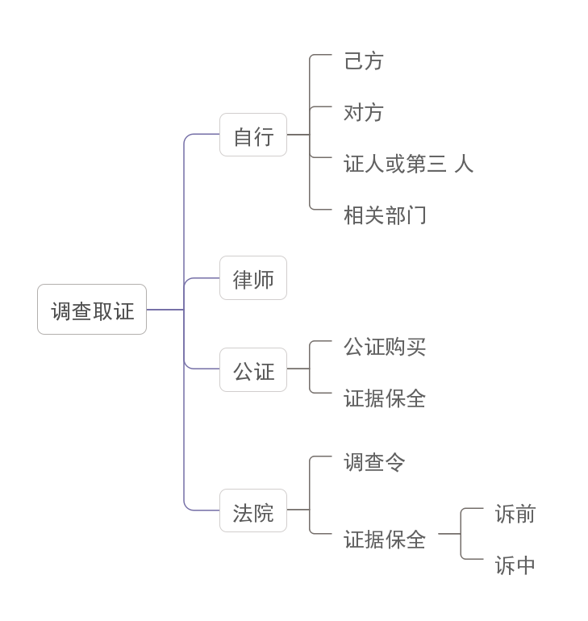
（二）实务问题
3. 调查取证

Slide 57
（二）实务问题
4. 证据

Slide 58
（二）实务问题
客户名单，是否“不为公众所知悉”？
（1）原告应当提供其与客户发生交易的相关证据，比如合同、款项往来凭证等。且原
告所主张的客户应是与其具备相对稳定的交易关系，而不能是一次性、偶然性交的客户。
例外的情形是：原告通过市场调查等手段建立起的潜在客户信息，由于该信息可能给
原告带来一定的竞争优势，因此不宜仅以未存在交易而否定其商业秘密属性，而应根据客
户名单认定的总体规则综合认定；
（2）原告应当证明其为客户信息形成所付出的劳动、金钱和努力；
（3）原告应当证明客户信息的特有性，即与公共领域信息的区别。对于尽管不熟悉情
况的人可能不会快捷地获得，但仍然可以通过正常渠道获得的信息，一般不能认定为商业
秘密。与此对应，产品出厂价格、年订购的数量底线、利润空间则很有可能被认定为商业
秘密。
（4）侵权手段愈特殊，客户信息具备秘密性的可能则愈大。如采用窃听 电话、入室盗
窃等手段获得客户信息的，该信息被认定为商业秘密的机率则会大大增加。

Slide 59
如何取证举证？证据种类
1、劳动者与新单位签订的劳动合同；
2、新单位为劳动者缴纳社会保险的证据；
3、新单位为劳动者缴纳个人所得税证据；
4、新单位向劳动者发放工资的工资条、银行存折方面的证据
5、劳动者以新单位员工的名义签订的销售合同、采购合同、技术开发合同、技术合作合同等
业务方面的证据（此方面的证据有原始证据最佳，如果没有，应该通过电话公证、现场公证等
方式进行证据保全）；
6、劳动者在新单位的名片；
7、新单位对劳动者在新单位网站、宣传册、广告等载体上的记载；
8、劳动者自己开办的个体工商户、公司的营业执照的证据、劳动者在公司中担任股东、法定
代表人等方面的证据（无证经营的取证）；
9、其他证人证言，录音等能佐证劳动者从事与本单位有竞争关系的业务事实的证据。

Slide 60
（三）违反竞业限制基本行为
员工违反竞业限制义务的基本行为：
1、到竞争对手企业去工作或提供各种形式的服务，包括咨询、顾问、指导等；
2、自己直接、间接（亲友代持）开业或投资生产、经营同类产品或同类业务；
3、在竞争对手的公司或者机构拥有利益；
4、与公司的客户发生商业接触或交易；
5、直接或者间接协助或以其他方式帮助竞争对手公司；
6、到竞争对手公司的供应商或者关联企业工作；
7、通过利诱、游说等方式干扰其他员工，扰乱军心；
8、聘用或者促使他人聘用原单位现有或尚处于竞业限制期的员工担任顾问、提供咨询或其他服务（一夜间整个车间人走茶凉）。

Slide 61
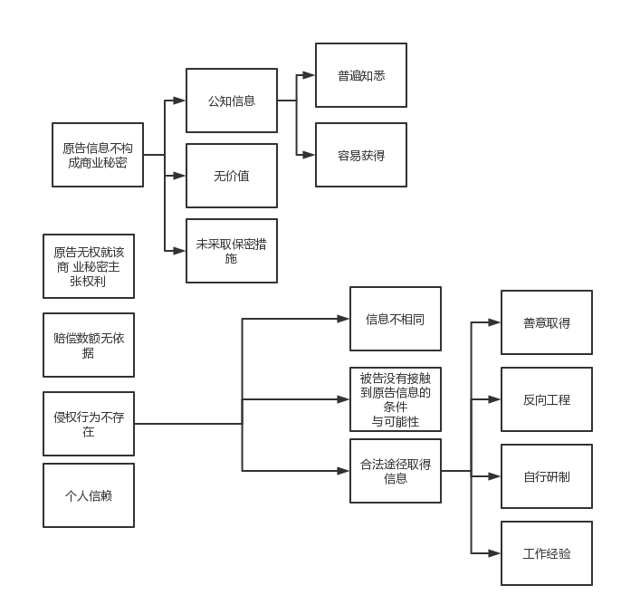
（二）实务问题
5. 被告抗辩

Slide 62
（四）解读法条本意
《劳动合同法》第 24 条
竞业限制的人员限于用人单位的高级管理人员、高级技术人员和其他负有保密义务的人员。竞业限制的范围、地域、期限由用人单位与劳动者约定，竞业限制的约定不得违反法律、法规的规定。
在解除或者终止劳动合同后，前款规定的人员到与本单位生产或者经营同类产品、从事同类业务的有竞争关系的其他用人单位（工作），或者自己开业生产或者经营同类产品、从事同类业务的竞业限制期限，不得超过二年。
1、禁止的行为不局限于工作；
2、还包括顾问、咨询、指导、辅导或拥有其他利益。

Slide 63
谢
谢

